Slide 1
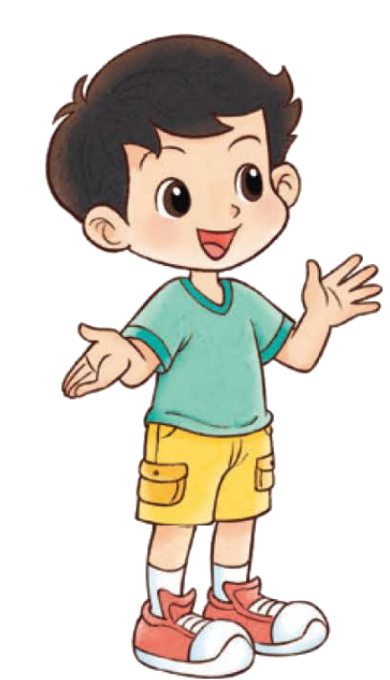
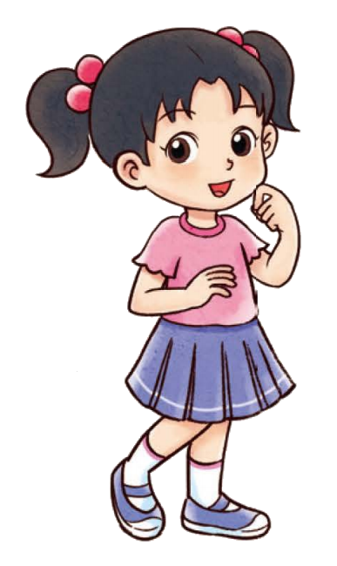
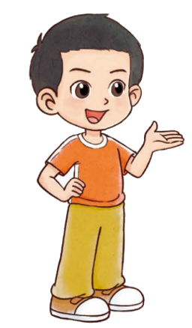
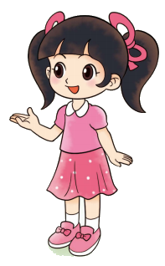
一年级下册 综合实践 设计教室装饰图
装饰图中的奥秘

Slide 2
为了开展班会，我们需要布置教室，该怎样装饰呢？
想一想，打算怎么装饰？

Slide 3
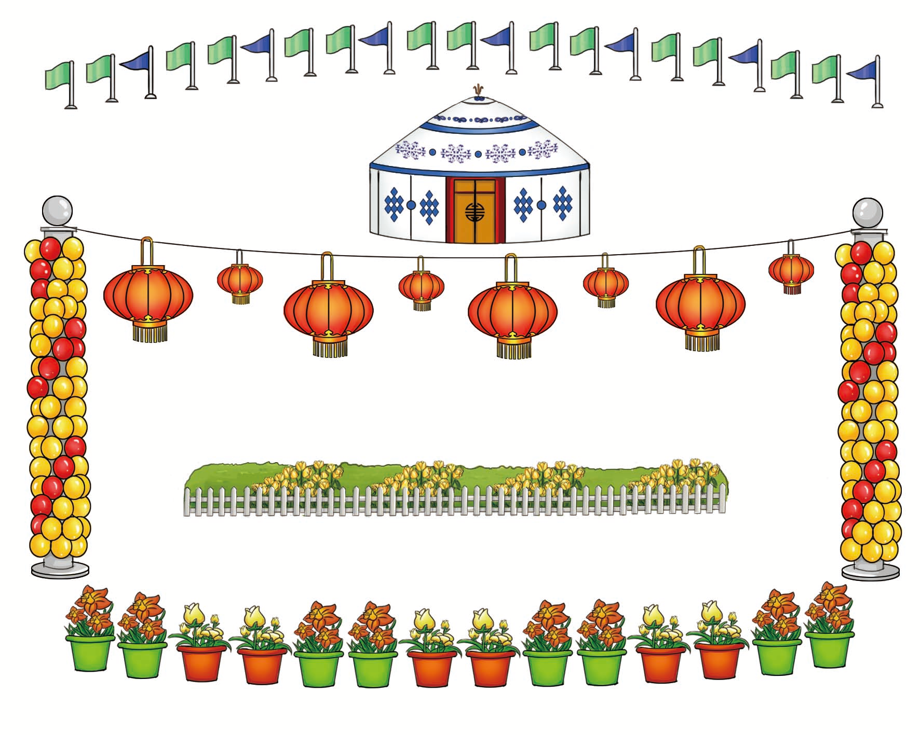
生活中一些漂亮的装饰图是
运用“重复”的规律设计的。

Slide 4
活动任务
活动任务
＞＞＞＞
＞＞＞＞
小组合作，运用“重复”的规律设计教室装饰图。
从图中你发现了哪些规律？与同伴说一说。
你能用自己的方式表示这些规律吗？写一写，画一画。
说一说，我们的活动任务是什么？我们要做什么？

Slide 5
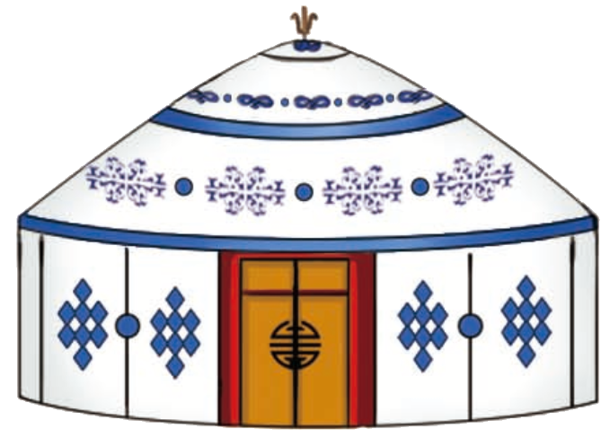
从图中你发现了哪些规律？与同伴说一说。

Slide 6
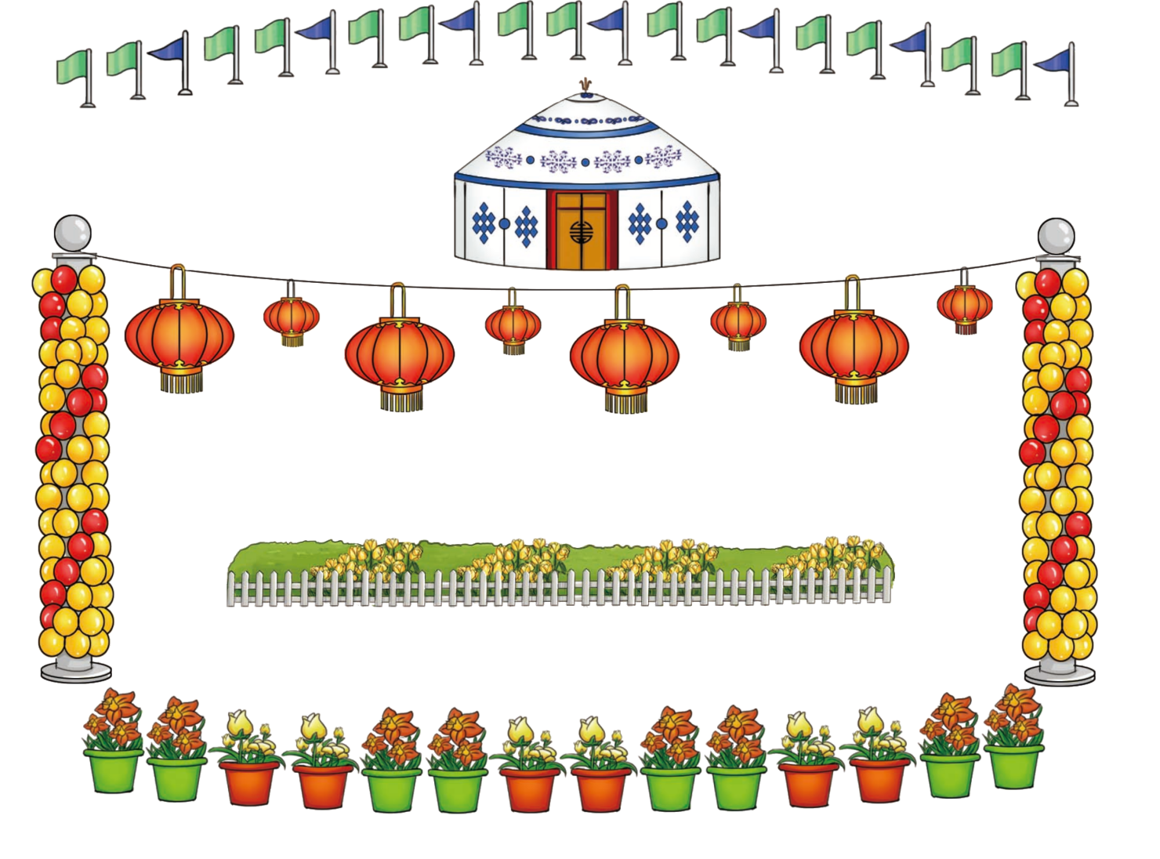
从图中你发现了哪些规律？与同伴说一说。

Slide 7
你能用自己的方式表示这些规律吗？写一写，画一画。

Slide 8
说一说，我们的活动任务是什么？我们要做什么？
小组合作，运用“重复”的规律设计教室装饰图。
想装饰教室的什么地方？用什么物品？
这些物品怎样“重复”
排列？
小组分工合作，设计教室装饰图。
全班分享，互相学习。

Slide 9
你有什么收获？

